Slide 1
RECOMENDACIONES GENERALES
DIPRES IV Trimestre 2019
Unidad Sistema de Información de Personas en el Sector Público de Salud
Diciembre, 2019

Slide 2

RECOMENDACIONES FORMATO
Realizar revisión a través de validadores Dipres
Respetar orden y cantidad de campos
Completar toda la información requerida; no dejar campos vacíos
Realizar las conversiones de acuerdo a los formatos solicitados
Los archivos a informar deben ir sin formulas ni validadores

Slide 3
RECOMENDACIONES VOLUMETRÍA
Revisar
  Funcionarios que se encuentren Sin Provisión, pero con pago en el Módulo de Pagos Accesorios, de esta manera se evitarán las observaciones que Dipres denominada como “Registros Fantasmas”.
  Honorarios que no se encuentran con estado “Pagado” en el módulo de Honorarios.
  Funcionarios que han sido ingresados mediante el Mantenedor de Incorporación de Funcionarios en Contratos Cortos, quienes no tengan asociado Rut a reemplazar o suplir, pero se les ha seleccionado la marca “Afecto a Item Presup. Reemplazos y Suplencias
Importante! Comparar con lo informado y observado en Cortes Anteriores en relación a la cantidad, vigencia y ceses.

Slide 4
RECOMENDACIONES CAMPOS TRANSVERSALES
Formato: Campos ID_SERV, SUBT, REGIÓN, PAÍS, TÍTULO
Utilizar validador Dipres para la conversión a texto.
Completitud de la información: Campos UNIDAD, RENTA, CORR_CTTO
No dejar campos en blanco.
Cálculo Fechas Límite: Campos EDAD, ANTIG_SERV
Poner especial atención al cumplimiento de edad y antigüedad el 01/01, pues de acuerdo a las reglas actuales, el sistema calcula 1 año más.
Profesionales: Campo ASIGPROF
Gran cantidad de funcionarios de la planta Profesional, informados con valor N

Slide 5

MATRIZ D
Dotación Personal:
Regularización de Honorarios: Aquellos Traspasados a la Contrata a contar del 01/11/2019, deben aparecer en este corte con las fechas de nombramiento del contrato nuevo.
Revisar los funcionarios que exceden las jornadas máximas.
Revisar que no aparezcan ni PSGR ni Propietarios de Cargos en Reserva.

Slide 6
MATRIZ S
Suplencias y Reemplazos:
Asegurarse que todos los registros posean causal y rut de titular del cargo que está en esta condición.
Si el reemplazo o la suplencia no tiene respaldo de un cargo titular, mover a la matriz D.

Slide 7
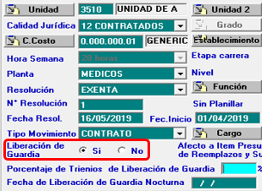
MATRIZ H
Honorarios:
Regularización de Honorarios: Aquellos Traspasados a la Contrata a contar del 01/11/2019, no deben aparecer en esta matriz.
Estos casos deben ser informados en Matriz D, además de su respectivo cese en Matriz C.
Liberados de Guardia:
Campo GRADO arroja valor NIV, lo que debe ser modificado por SINGR.
Revisar casos que se encuentran con Marca “Si” de Liberación de Guardia en el Mantenedor de Datos Contractuales pero que no corresponden a esta Calidad Jurídica.

Slide 8
MATRIZ H
Becarios:
Comparar registros extraídos en la Matriz con la Base de Forcap
Solicitar apoyo al referente Forcap de su Servicio
Códigos del Trabajo:
Corregir campo ESTAMENTO, ya que actualmente arroja “Código del Trabajo” y no el que corresponde (Adm – Aux – Tec - Prof)
Corregir campo GRADO, ya que actualmente arroja “9999” y lo correcto es SINGR

Slide 9
MATRIZ O: Complemento Honorarios Servicio Civil
Sólo Honorarios:
Actualmente los campos solicitados para esta matriz se encuentran contenidos en Matriz H.
Se debe filtrar por Calidad Jurídica, considerando solo Honorarios.
La cantidad de registros a informar en Matriz O debe ser la misma que en la matriz H.

Slide 10
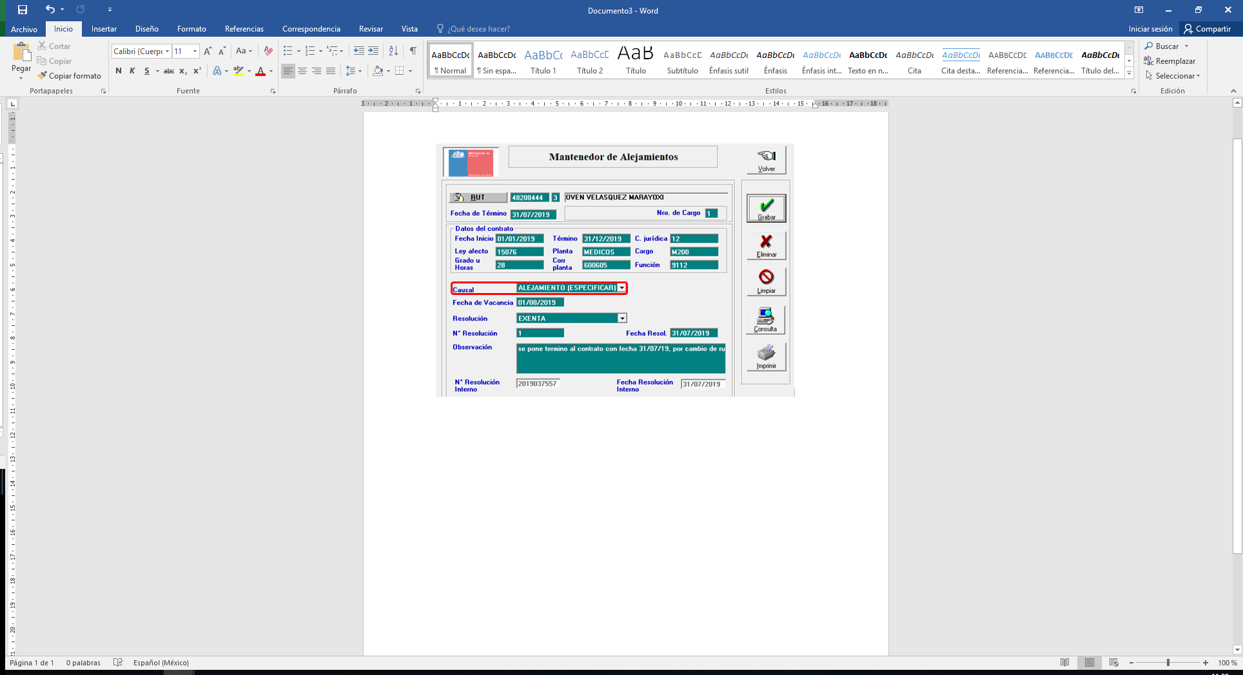
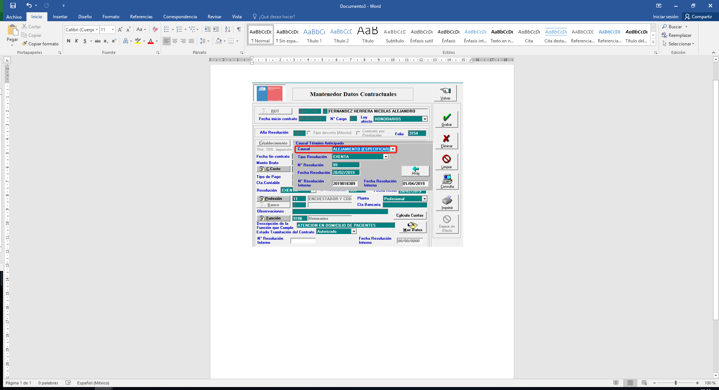
MATRIZ C
Revisar casos registrados en Mantenedor de Alejamientos o Término Anticipado de Honorarios con las siguientes causales:
Código 800: Se han identificado como Movimientos Contractuales. Ejemplo: Término por Mejor Grado, Rebaja Jornada Laboral, Adecuación.
  De acuerdo a estas causales, no correspondería informar en Matriz C por no tratarse de un cese definitivo. Sin embargo si están apareciendo en la Matriz, de acuerdo a las actuales reglas de Sirh, quiere decir que existe un alejamiento superior o igual a 5 días, por lo que corresponde a un error de clasificación en el ingreso a Sirh. En estos casos se debe corregir causal tanto en la Matriz como en el origen e informar correctamente.
Código 801: Se han identificado como Ceses Ambiguos. Ejemplo: Alejamiento (Especificar), Cese de Funciones, Dec. Vacancia Cargo Titular.
  Para estos casos resulta necesario corroborar la causal correcta, ya que no es posible asociarlas a los códigos señalados por Dipres.
  A continuación algunas aclaraciones desde Dipres…

Slide 11
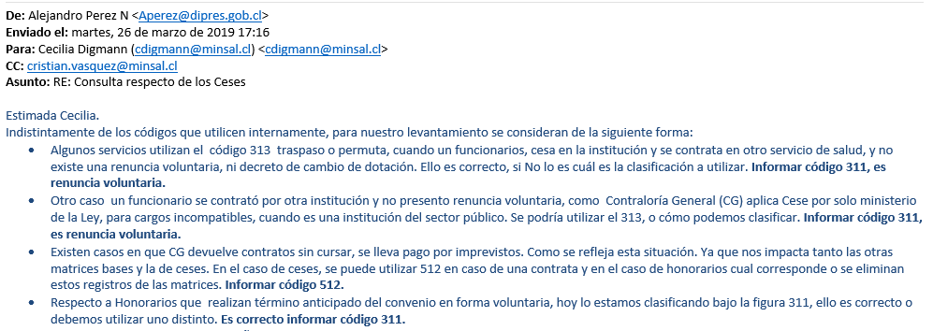
MATRIZ C
Orientaciones desde Dipres
Traspaso o Permuta: Debe ser informado con código 311, Renuncia Voluntaria
Cese por el Solo Ministerio de la Ley: Debe ser informado con código 311, Renuncia Voluntaria
Pago por Imprevistos: Debe ser informado con código 512 para todas las calidades jurídicas
Termino Anticipado Honorarios en forma voluntaria: Debe ser informado con código 311, Renuncia Voluntaria

Slide 12
MATRIZ C
Ceses arrojados con causal 510 (Código creado por esta Unidad para la causal de Salud Incompatible): deben ser modificados al código 511
Agregar CESES de Regularizados con causal 999.
Verificar que hayan estado en H por lo menos los 4 últimos cortes. (2 años antigüedad)
Agregar todo cese de Honorarios.
Importante! Revisar que los casos extraídos con causal de alejamiento “Retiro Voluntario con Bonificación” sea consistente con la información de la Matriz V.

Slide 13
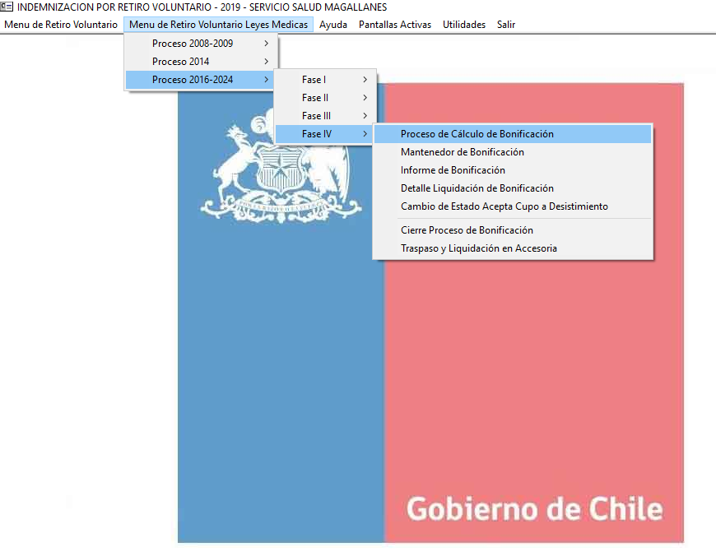
MATRIZ V: Retiro Voluntario
Cruzar la matriz V con la Matriz C, deben aparecer todos los registros con causal 312.
Realizar el reproceso del cálculo de la bonificación en la fase IV del mantenedor de ambas leyes.

Slide 14
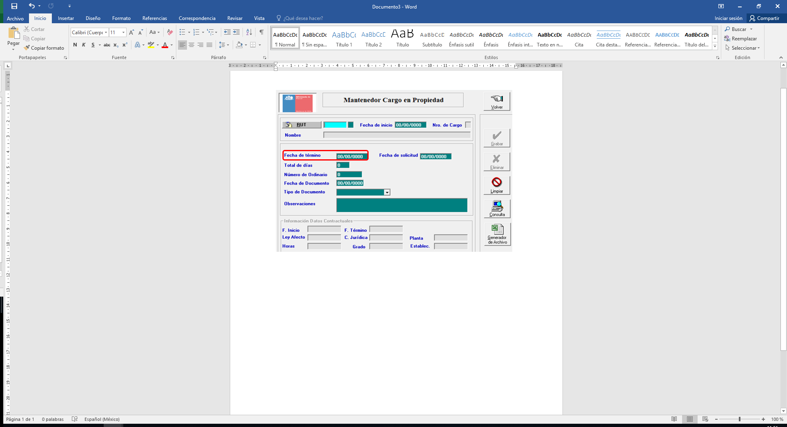
MATRIZ R
Cargo en Reserva debe estar correctamente registrado en el Mantenedor de Cargo en Propiedad
En el caso de aquellos que ya no posean el cargo en reserva o el funcionario ya no se encuentre vigente y que, por tanto, no deben ser informados, se debe registrar fecha de término en dicho mantenedor

Slide 15
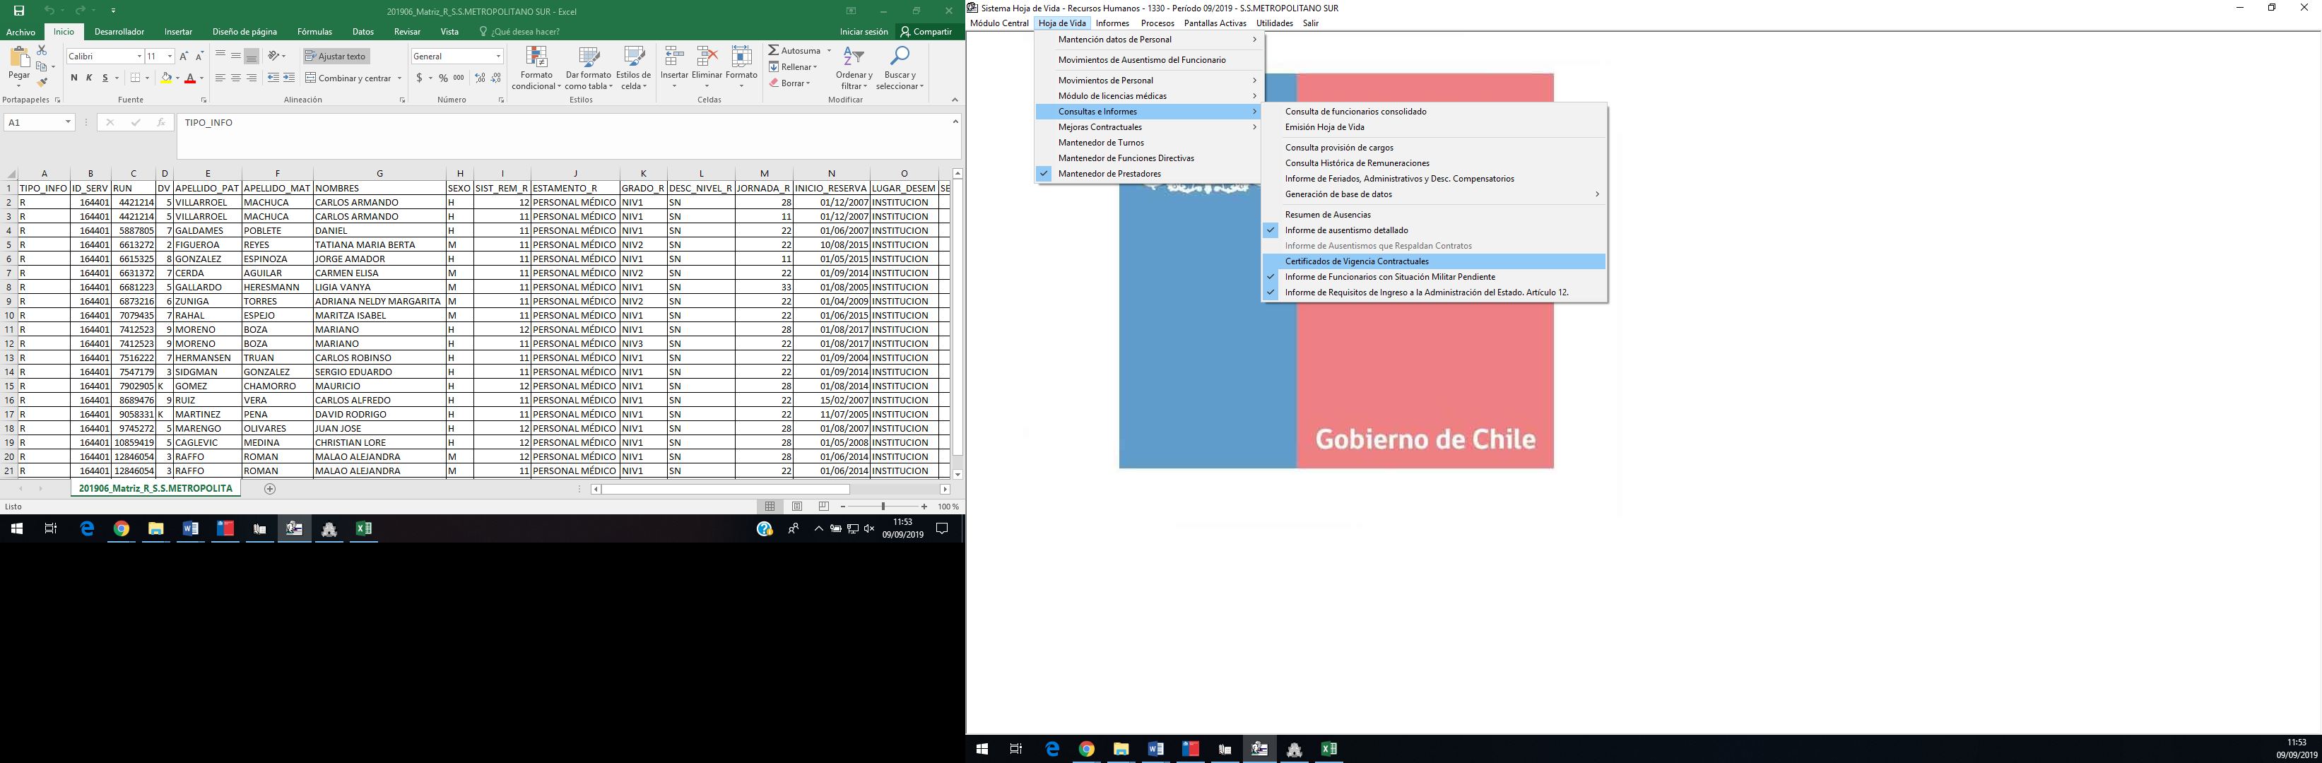
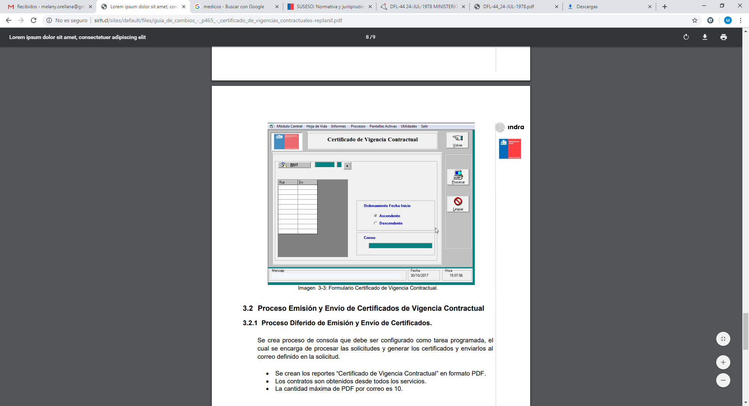
MATRIZ R
Para corroborar el lugar de desempeño efectivo de estos funcionarios, se puede utilizar el Certificado de Vigencia Contractual, siempre y cuando se desempeñen en nuestra red:

Slide 16
MATRIZ F: Función Crítica (AFC)
Tips Importantes:
Que exista la resolución que la otorga.
Para un funcionario que cesó en funciones, debe estar declarado en la Matriz C.
Si funcionario ha percibido AFC en periodos discontinuos, para el mismo estamento o estamentos distintos, informar cada periodo en registros separados.
Si funcionario ha percibido AFC en periodos continuos para el mismo estamento, pero con cambio de % de AFC:
    se debe informar en un mismo registro, declarando el % de asignación percibido según el total pagado (en remuneración y asignación) a la fecha de cierre del informe.
Si funcionario ha percibido AFC en periodos continuos, en distintos estamentos con o sin cambio de porcentaje de AFC, se debe informar en registros separados.
FI: SIRH, Exp. Datos, haber 140.
    Qlikview: Modelo Gastos, V. Análisis de Háberes, Tipo Mov. ‘H’, Cod. 140.

Slide 17


